Slide 1

第3章 网络编程基础

Slide 2

当今的时代是一个网络时代，网络无处不在。我们前面学习编写的程序都是单机的，不能和其他计算机上的程序进行通信。为了实现不同计算机之间的通信，就需要使用网络编程技术。

Slide 3

3.1 TCP/IP协议

Slide 4
为什么要使用通信协议
TCP/IP简介
UDP简介
Socket简介

Slide 5

语言不通，无法交流

Slide 6
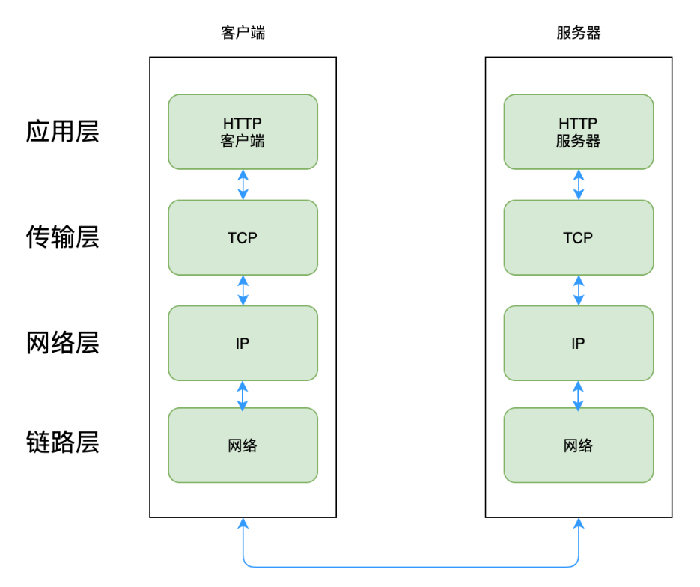
TCP/IP的4层协议

Slide 7
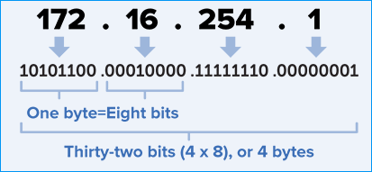
IPv4示例

Slide 8
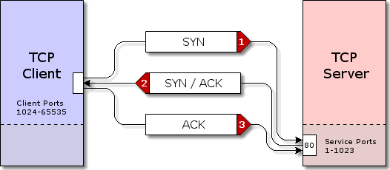
TCP的3次握手

Slide 9
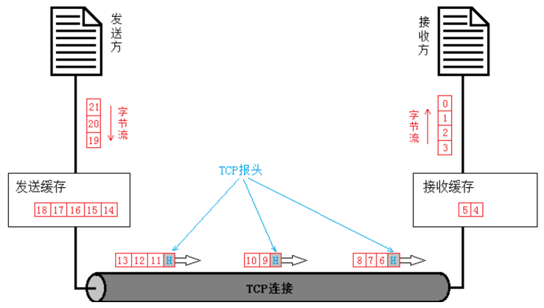
传输数据包

Slide 10
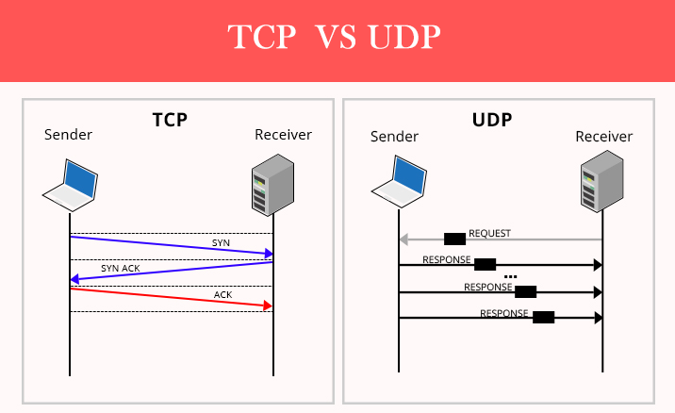
TCP协议和UDP协议的区别

Slide 11
socket对象的内置方法
方 法 | 描 述
s.bind() | 绑定地址（host,port）到套接字，在AF_INET下以元组（host,port）的形式表示地址
s.listen() | 开始TCP监听。backlog指定在拒绝连接之前，操作系统可以挂起的最大连接数量。该值至少为1，大部分应用程序设为5即可
s.accept() | 被动接受TCP客户端连接，（阻塞式）等待连接的到来
s.connect() | 主动初始化TCP服务器连接，一般address的格式为元组（hostname,port），如果连接出错，返回socket.error错误
s.recv() | 接收TCP数据，以字符串形式返回。bufsize指定要接收的最大数据量；flag提供有关消息的其他信息，通常可以忽略
s.send() | 发送TCP数据，将string中的数据发送到连接的套接字。返回值是要发送的字节数量，该数量可能小于string的字节大小
s.sendall() | 完整发送TCP数据。将string中的数据发送到连接的套接字，但在返回之前会尝试发送所有数据。成功则返回None，失败则抛出异常
s.recvfrom() | 接收UDP数据。与recv()类似，但返回值是(data,address)元组。其中data是包含接收数据的字符串，address是发送数据的套接字地址
s.sendto() | 发送UDP数据，将数据发送到套接字。address是形式为(ipaddr,port)的元组，指定远程地址。返回值是发送的字节数
s.close() | 关闭套接字

Slide 12
3.2 TCP编程

Slide 13
由于TCP连接具有安全可靠的特性，所以TCP应用更为广泛。创建TCP连接时，主动发起连接的叫作客户端，被动响应连接的叫作服务器。例如，访问明日学院网站时，用户自己的计算机就是客户端，浏览器会主动向明日学院的服务器发起连接。如果一切顺利，明日学院的服务器接受了用户的连接，一个TCP连接就建立起来了，后面的通信就是发送网页内容了。

Slide 14
创建TCP服务器
创建TCP客户端
执行TCP服务器和客户端

Slide 15
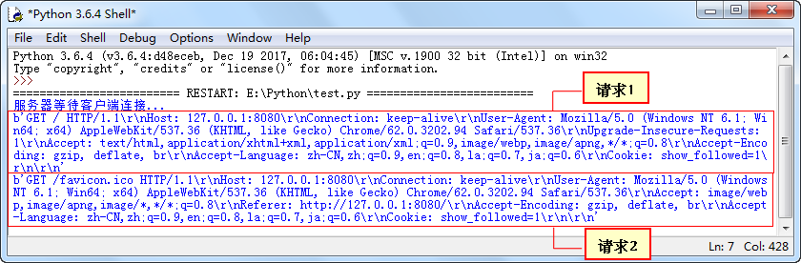
服务器接收到的请求

Slide 16
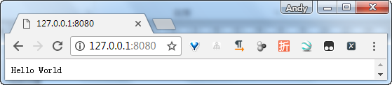
客户端接到的响应

Slide 17
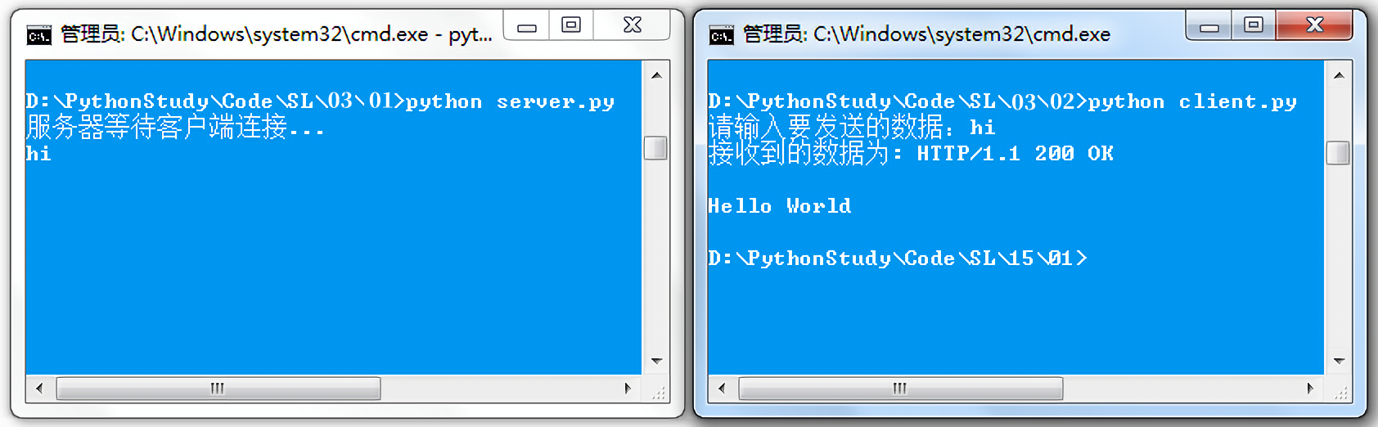
客户端和服务器通信效果

Slide 18
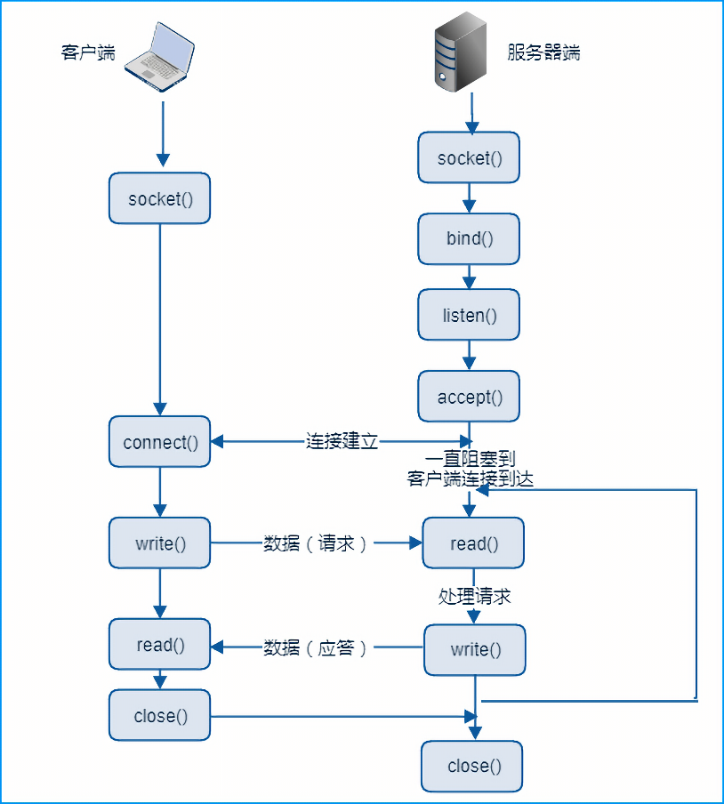
TCP通信模型

Slide 19
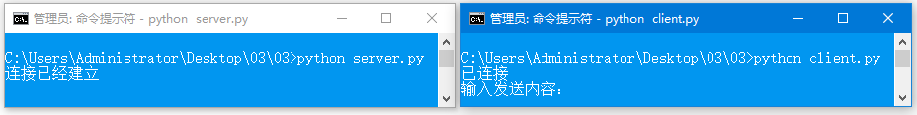
客户端和服务器建立连接

Slide 20
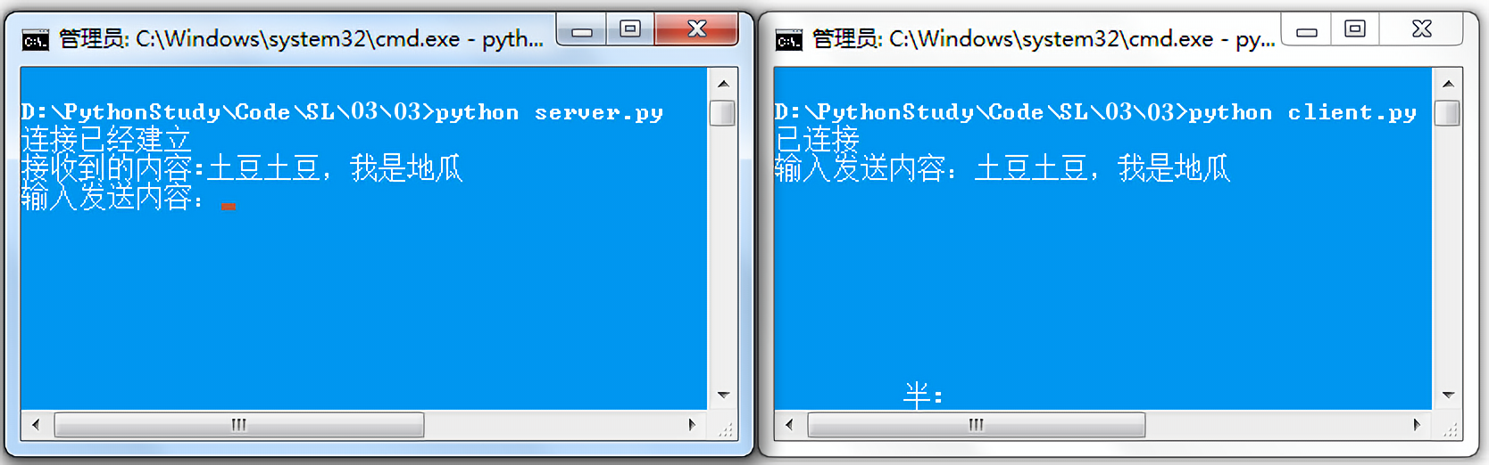
客户端向服务器发送消息

Slide 21
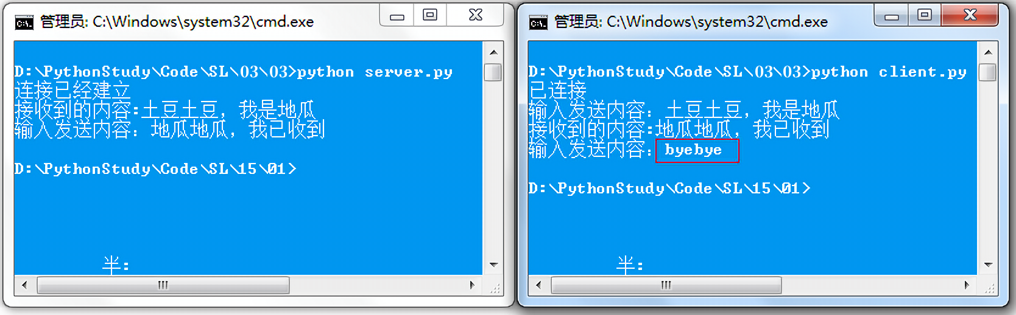
关闭对话

Slide 22
3.3 UDP编程

Slide 23
UDP是面向消息的协议，通信时不需要建立连接，数据的传输自然是不可靠的。UDP一般用于多点通信和实时的数据业务，例如：
语音广播。
视频。
聊天软件。
TFTP（简单文件传送）。
SNMP（简单网络管理协议）。
RIP（路由信息协议，如报告股票市场、航空信息）。
DNS（域名解释）。

Slide 24
创建UDP服务器
创建UDP客户端
执行UDP服务器和客户端

Slide 25
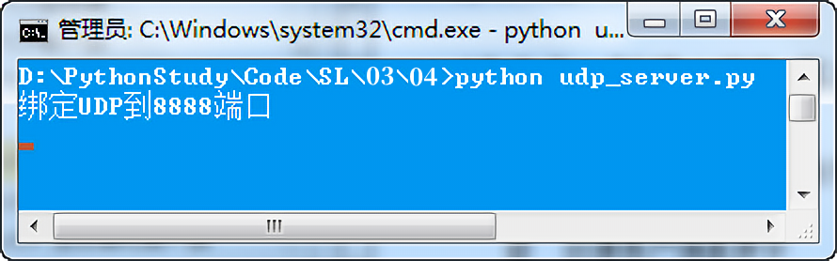
等待客户端连接

Slide 26
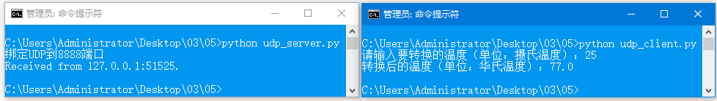
摄氏温度转换为华氏温度效果

Slide 27
3.4 Web基础

Slide 28
用户浏览明日学院官网时，会打开浏览器，在地址栏中输入网址www.mingrisoft.com并按下Enter键，此时浏览器中就会显示明日学院官网的内容。在这个看似简单的用户行为背后，到底发生了些什么呢？

Slide 29
HTTP协议
Web服务器
静态服务器

Slide 30
HTTP（HyperText Transfer Protocol，超文本传输协议）是互联网上应用最为广泛的一种网络协议，利用TCP在两台计算机（通常是Web服务器和客户端）之间传输信息。客户端使用Web浏览器发起HTTP请求给Web服务器，Web服务器发送被请求的信息给客户端。

Slide 31
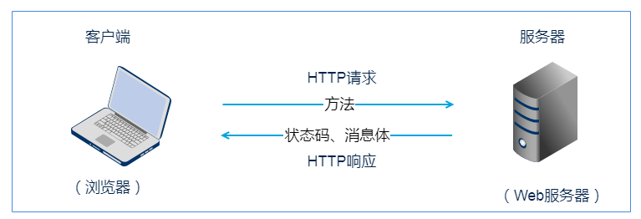
HTTP基本原理

Slide 32
Web服务器的工作原理可以概括为如下4个步骤。
建立连接：客户端通过TCP/IP协议建立到服务器的TCP连接。
请求过程：客户端向服务器发送HTTP协议请求包，请求服务器里的资源文档。
应答过程：服务器向客户端发送HTTP协议应答包，如果请求的资源包含动态语言内容，服务器会调用解释引擎处理动态内容，并将处理后得到的数据返回给客户端。由客户端解释HTML文档，最终在用户屏幕上渲染显示图形结果。
关闭连接：客户端与服务器断开。

Slide 33
HTTP协议的常用请求方法
方 法 | 描 述
GET | 请求指定的页面信息，并返回实体主体
POST | 向指定资源提交数据（例如提交表单或者上传文件），进行处理请求。数据被包含在请求体中，POST请求会导致新资源的建立或已有资源的修改
HEAD | 类似于GET请求，只不过返回的响应中没有具体的内容，仅用于获取报头
PUT | 从客户端向服务器传送的数据取代指定的文档内容
DELETE | 请求服务器删除指定的页面
OPTIONS | 允许客户端查看服务器的性能

Slide 34
HTTP状态码含义
状 态 | 含 义
1** | 表示信息请求收到，继续处理
2** | 表示成功返回响应，即行为被成功地接受、理解和采纳
3** | 表示重定向，为了完成请求，必须进一步执行的动作
4** | 表示客户端错误，如请求包含语法错误或者请求无法实现
5** | 表示服务器错误，如服务器不能实现一种明显无效的请求

Slide 35
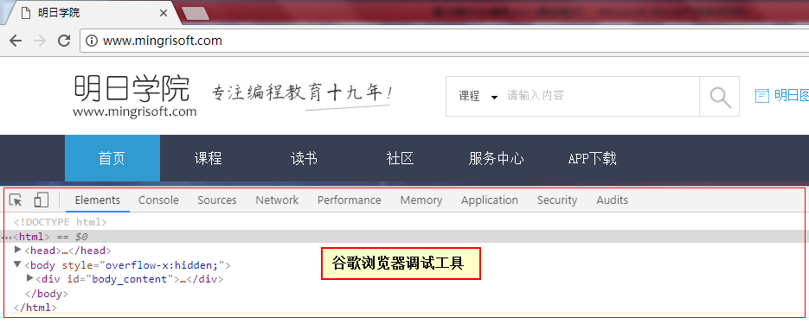
打开谷歌浏览器调试工具

Slide 36
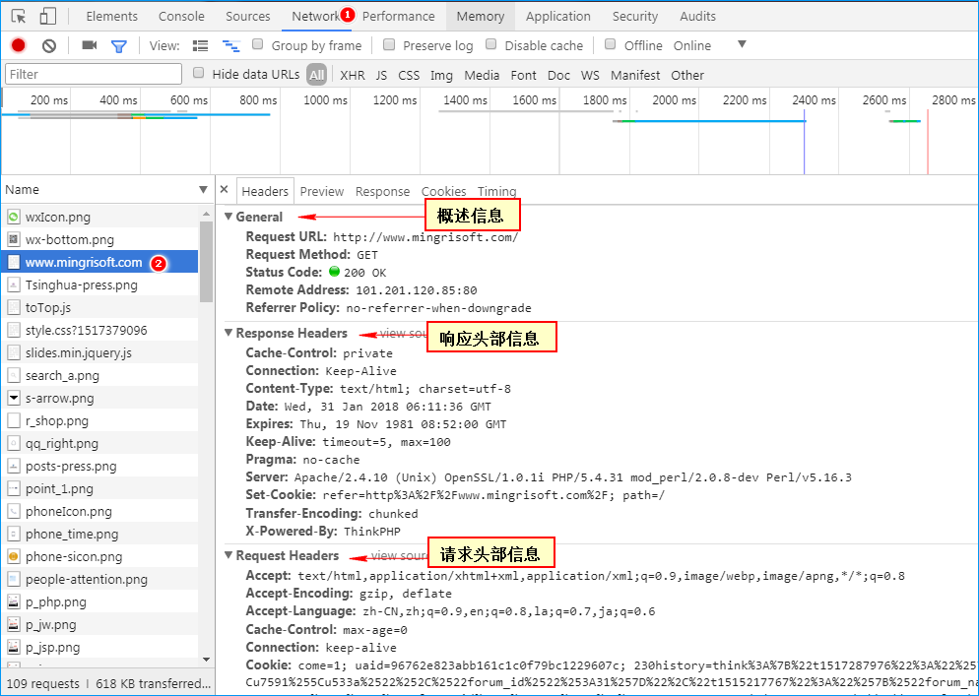
请求和响应信息

Slide 37
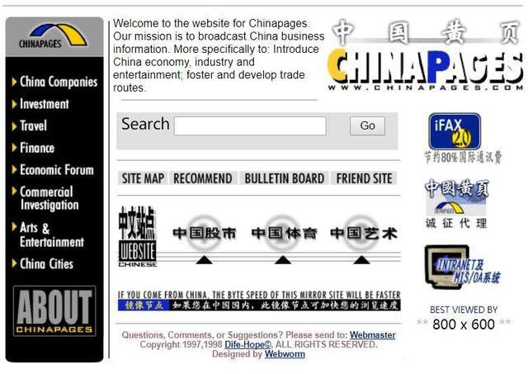
早期的中国黄页

Slide 38
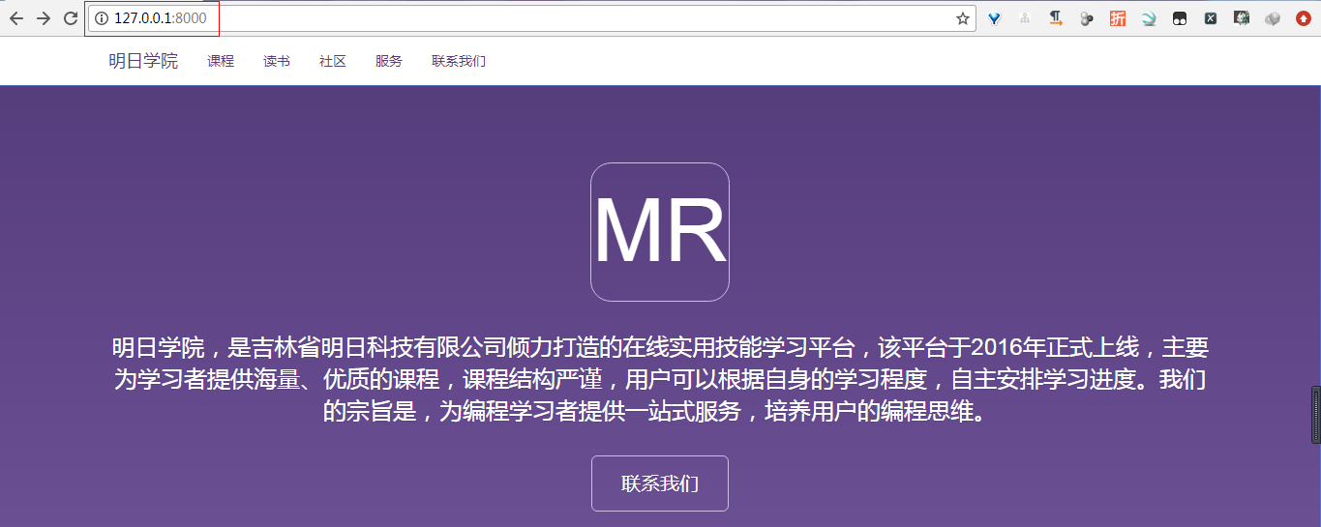
明日学院主页

Slide 39
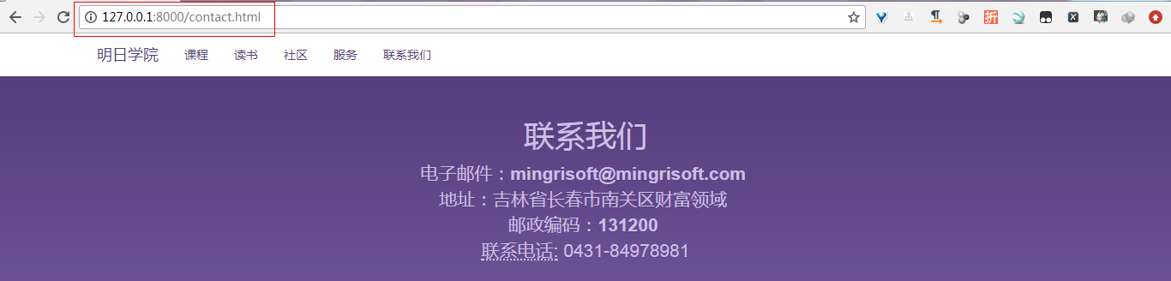
“联系我们”页面效果

Slide 40
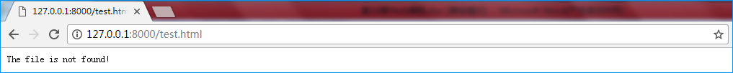
文件不存在时的页面效果

Slide 41
3.5 WSGI接口

Slide 42
CGI简介
WSGI简介
定义WSGI接口
运行WSGI服务

Slide 43
CGI（Common Gateway Interface，通用网关接口）是一段程序，运行在服务器上。Web 服务器将请求发送给CGI应用程序，再将CGI应用程序动态生成的HTML页面发送回客户端。CGI在Web 服务器和应用之间充当了交互作用，这样才能够处理用户数据，生成并返回最终的动态HTML页面。

Slide 44
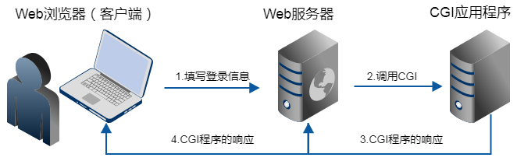
CGI工作概述

Slide 45
WSGI（Web Server Gateway Interface，服务器网关接口）是Web服务器和Web应用程序或框架之间的一种简单而通用的接口，从层级上来讲要比CGI/FastCGI高级。WSGI中存在两种角色：接受请求的Server（服务器）和处理请求的Application（应用），它们底层是通过FastCGI沟通的。当Server收到一个请求后，可以通过Socket把环境变量和一个Callback回调函数传给后端Application，Application在完成页面组装后通过Callback把内容返回给Server，最后Sever再将响应返回给Client。

Slide 46
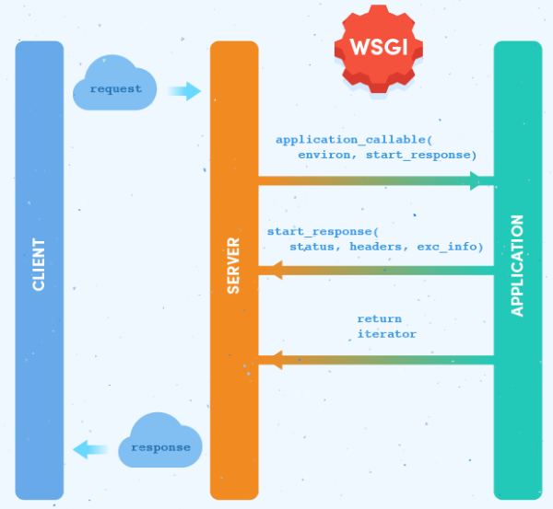
WSGI工作概述

Slide 47
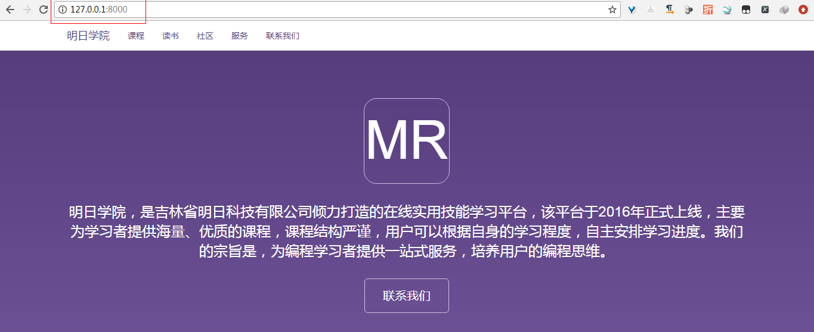
明日学院首页

Slide 48
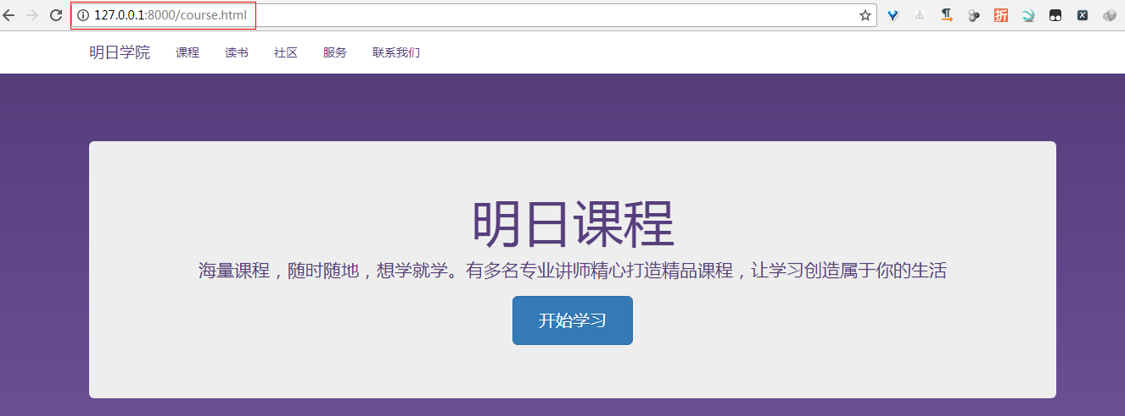
明日学院“课程”页面

Slide 49
3.6 小结

Slide 50
小结
本章主要介绍网络编程的基础知识，包括TCP/IP协议、TCP编程和UDP编程。首先通过大量的示例图片和实例，接下来介绍Web基础知识，包括HTTP协议和Web服务器。最后介绍WSGI服务的由来及相关知识。通过本章循序渐进的学习，读者会更好地理解网络编程的基础知识。

